Slide 1
Политика Великобритании в отношении стран Южной Азии

Slide 2
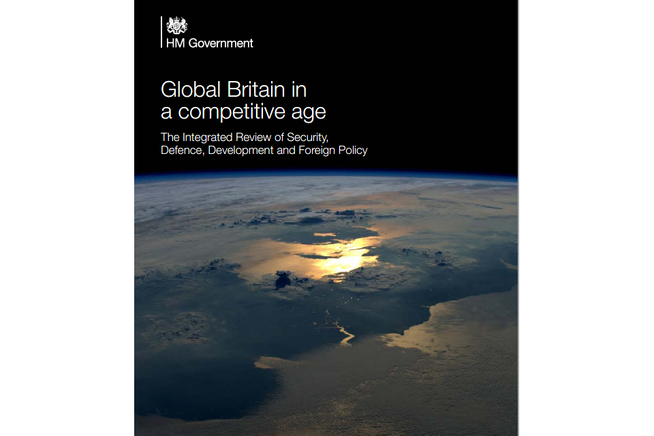
Преемственность британской внешней политики
Стратегическое планирование – новый акцент на Азию (Южную, Юго-Восточную)
Содружество наций - неотъемлемый элемент британской внешней стратегии (один из трех кругов)
«поворот в Индо-Тихоокеанский регион»
Возвращение в регион «к Востоку от Суэца»
Курс на «Глобальную Британию»
Проблема имперского наследия/постколониализма

Slide 3
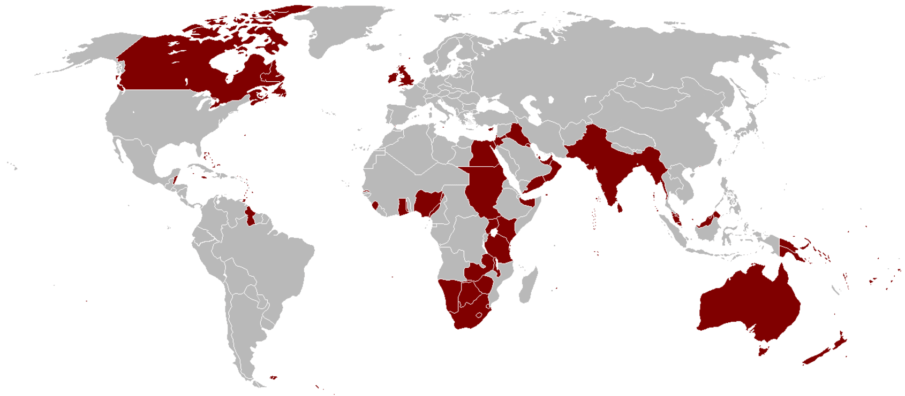
Британская империя в начале XX века

Slide 4
Британские колониальные владения в Южной Азии
Карта Британской Индии, 1909 год
Индия
Пакистан
Бангладеш
Мьянма (Бирма) – в 1937 г. выделена в отдельную колонию

Slide 7
Раздел Британской Индии
План Маунтбеттена
15 августа 1947 г. – Индийский союз (до 1950 г.)
14 августа – доминион Пакистан (до 1956 г.)
В 1971 г. образовался Бангладеш в результате войны за независимость

Slide 8
Как голосовали члены этнических сообществ

Slide 9
Доля национальных меньшинства в Британии (перепись 2021-2022 гг.)
В Северной Ирландии 0.52% жителей идентифицировали себя как Indian.
Данные по Шотландии еще не обнародованы – там перепись проводилась в 2022 г.

Slide 10
Представители этнических сообществ в британском парламенте

Slide 11
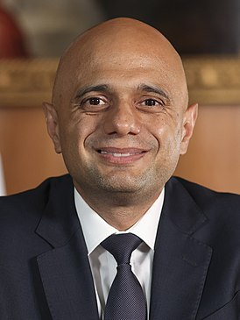
Британский политический истеблишмент: этнические особенности
15 депутатов индийского происхождения
15 депутатов пакистанского происхождения
4 депутата Палаты общин – выходцы из Бангладеш
1 депутат китайского происхождения
Хамза Юсаф

Slide 12
Британия и Индия
В июне 2019 г. Комитет по международным делам Палаты общин констатировал, что Великобритания проигрывает «в глобальном соревновании за Индию»;
4 мая 2021 г. 2030 Roadmap for India-UK future relations ( 5 сфер взаимодействия: межличностные отношения, торговля, оборона и безопасность, климат, здравоохранение)
Enhanced trade partnership
Migration and Mobility Partnership

Slide 13
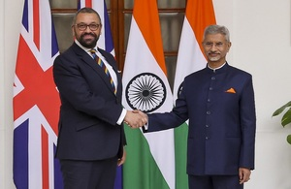
Б. Джонсон в Нью-Дели в апреле 2022 г.
Л. Трасс посетила Индию 3 раза
Дж. Клеверли в Индии 1 марта 2023 г.

Slide 14
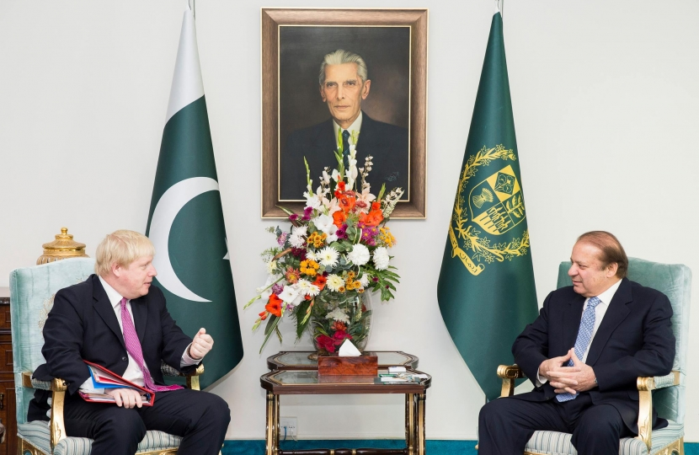
Британия и Пакистан
Пакистанская диаспора в Британии
Великобритания – третий торговый партнер после США и Китая
Британская торговля с Пакистаном в восемь раз меньше, чем с Индией
В ноябре 2016 г. визит Б. Джонсона в Пакистан
Борьба с терроризмом, взаимодействие разведывательных служб, использование военных баз
Дилемма Британии между Индией и Пакистаном?
Позиция по Украине

Slide 15
Британия и Бангладеш
4 февраля 1972 г. Британия первой из европейских стран признала независимость Бангладеш
Британия – второй по объемам иностранный инвестор в Бангладеш (2,45 млрд долл.). Британия – третье торговое направление после США и Германии
2017 г. – Bangladesh-UK Strategic Dialogue
Вопросы торговли, обороны, безопасности
Геостратегическое значение Бангладеш для Британии (Бенгальский залив)
Bangladesh – UK Trade and Investment Dialogue (2-ой форум состоялся 19 февраля 2023 г.)
Defence dialogue (5 военных кораблей)
Британия признала Бангладеш «критически важным для стабильности» в Индо-Пацифике (critical stability provider)

Slide 16
Британия и конфликт в Мьянме
В Бангладеш проживают 1,2 млн беженцев рохинья с 2017 г.
Британия через структуры ООН стремилась оказать давление на Мьянму
Британия в раках реформы Департамента международного развития сократила объемы помощи беженцам рохинья до 27, 6 млн ф.ст. в 2021 г. (в 2017 г. – 129 млн ф.ст.)

Slide 17
Выводы
Исторические связи со странами региона Южной и Юго-Восточной Азии, знание контекста vs проблемы колониального наследия
Фактор Китая и США как важнейший элемент британской стратегии
Формирование новой архитектуры безопасности в регионе – AUKUS
Британия наращивает давление на Иран, усиливает военное присутствие в Персидском заливе и Индо-Пацифике
Взаимодействие с игроками Южной Азии и особый подход к каждому игроку может быть выигрышной стратегией для Британии, которая позволит позиционировать себя ведущей державой
Встраивание «Глобальной Британии» в глобальную стратегию американской администрации

Slide 18
Спасибо за внимание
Kira.godovanyuk@gmail.com

